Slide 1
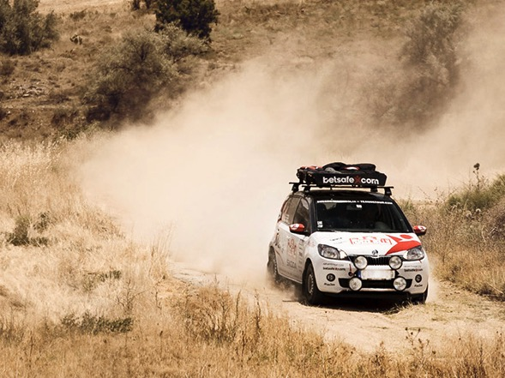


TEAM WROOMBAT
MONGOL RALLY 2017

Slide 2
QU’EST-CE QUE C’EST?
Un raid motorisé à vocation humanitaire
Entre Londres et Oulan-Oude en Russie
Plus de 16 000 km à travers l’Eurasie avec 18 pays traversés
400 véhicules participants
13ème année d’existence

Slide 3
A QUOI CA SERT ?
Aider à préserver la planète avec COOL EARTH et venir en aide aux enfants birmans avec PASDB
S’impliquer dans un projet humanitaire
Découvrir et s’ouvrir à de nouvelles cultures
Etre livré à soi-même et se sortir de potentielles galères

Slide 4
COMMENT CA SE PASSE?
Avec un petit véhicule ridicule
Une motorisation < 1,2L
Sans assistance
Aucun itinéraire obligatoire
7 semaines maximum pour rejoindre l’arrivée
Un équipage motivé et soudé

Slide 5
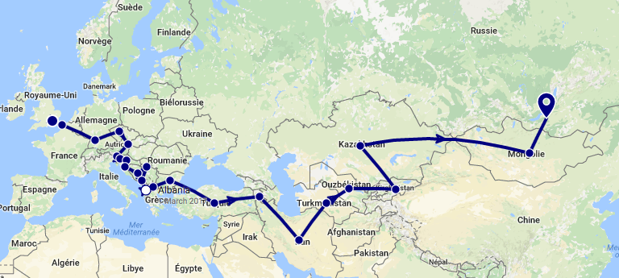

L’ITINERAIRE

Slide 6
L’ITINERAIRE
18 pays traversés
+ de 15 langues différentes
des pays avec une culture très différente
5 visas à obtenir en avance
Et bien évidemment, nous allons récolter des fonds tout au long du trajet pour nos associations
Notes:
J’enlèverai bien les drapeaux et mettre plutôt des mots genre 20 pays traversés… à réflechir

Slide 7
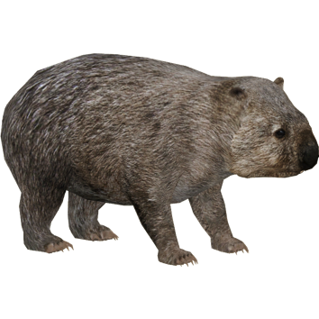
L’EQUIPE
Woo-Woo : un wombat (en peluche) d’Australie qui a déjà traversé 7 pays !
Benoit : un pilote aventurier
Maureen : une bloggeuse voyageuse
Notes:
Il faudrait rajouter une slide avec des photos de nous

Slide 8
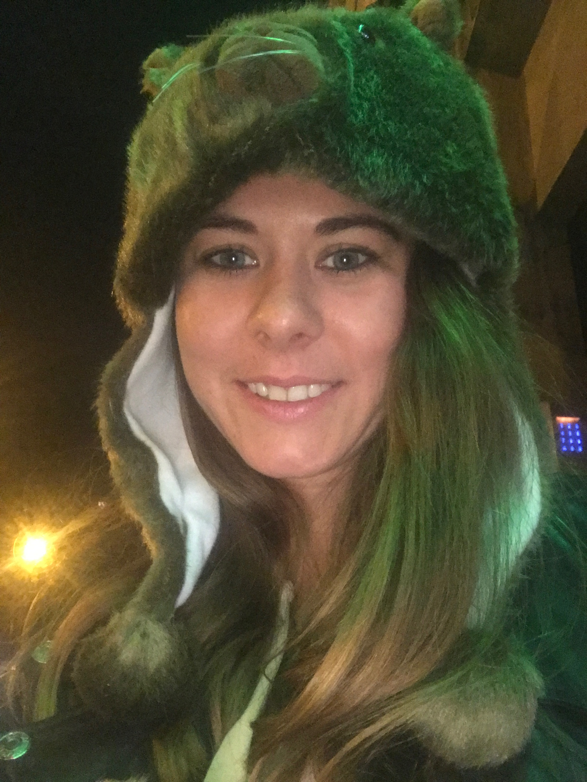
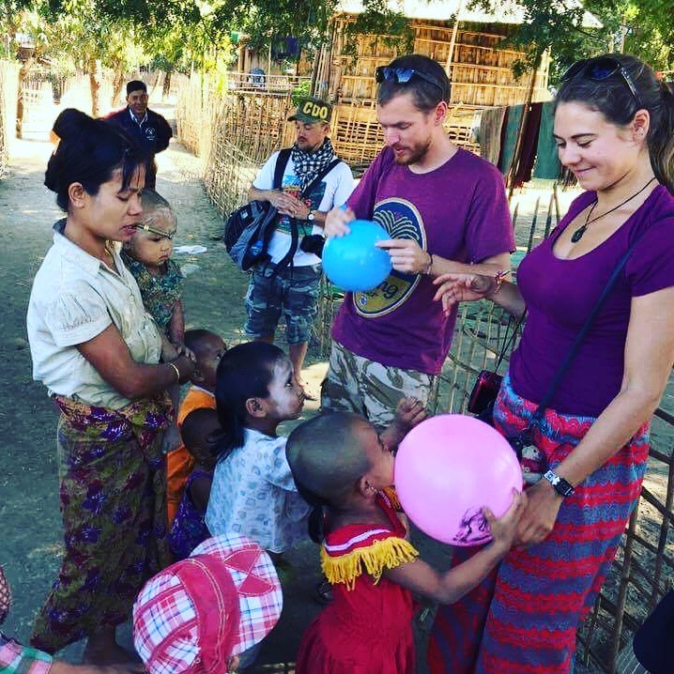
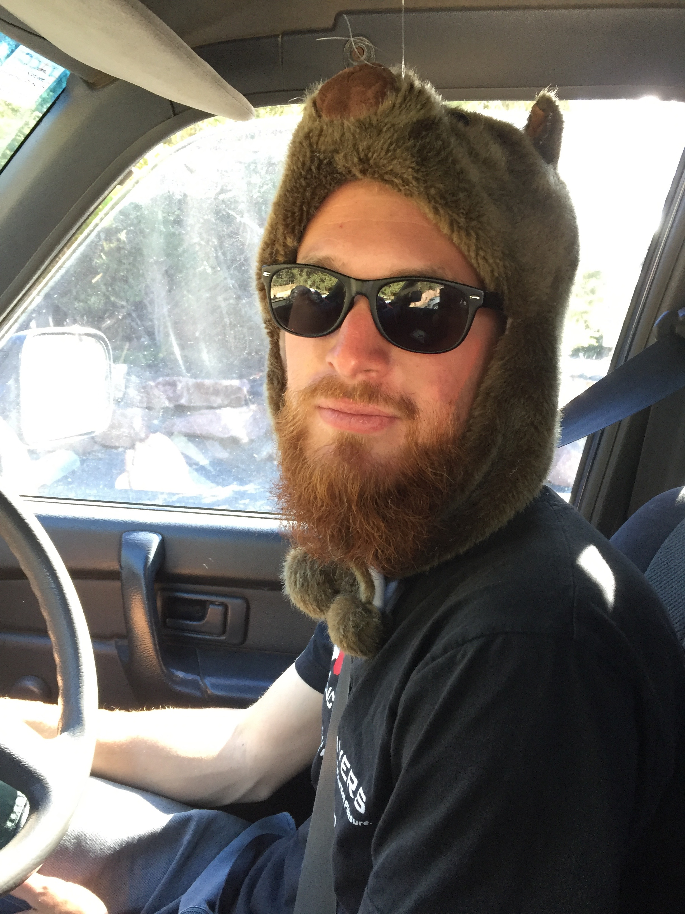
L’EQUIPE
Notes:
Il faudrait rajouter une slide avec des photos de nous

Slide 9

PASDB : Pour une Action Sociale et Durable en Birmanie
Intervient en Birmanie depuis 8 ans
La Birmanie est le 150ème pays le plus pauvre du monde sur 187
40% de la population vit en dessous du seuil de pauvreté
1 enfant sur 10 n’atteint pas l’âge de 5 ans
41% de la population est sous-alimentée

Slide 10
PASDB : Pour une Action Sociale et Durable en Birmanie
L’association intervient dans 3 secteurs principalement :
L’accès à l’eau potable pour tous
L’accès à l’éducation pour tous
L’attribution de micro crédit sans intérêts bancaires.
L’association est indépendante et ne perçoit aucune subvention. Elle peut vous faire bénéficier du crédit d’impôts (60% de déduction sur un don).

Slide 11


Protège les forêts tropicales menacées de destruction
Travaille en partenariat avec les communautés indigènes
Elue meilleure ONG internationale en 2015
Moins de 10% des dons utilisés pour les charges administratives
Active depuis 12 ans

Slide 12
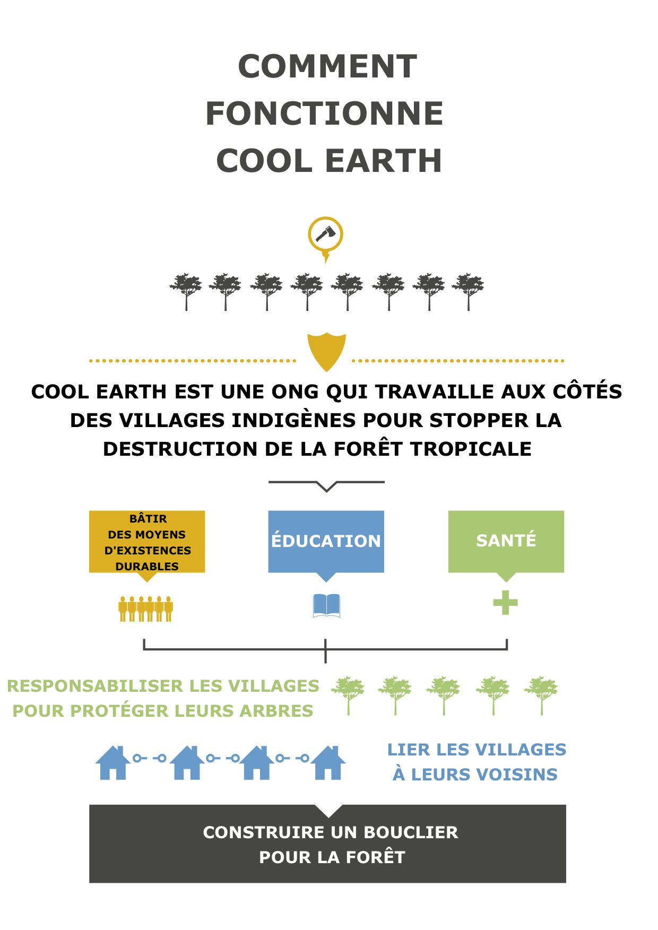
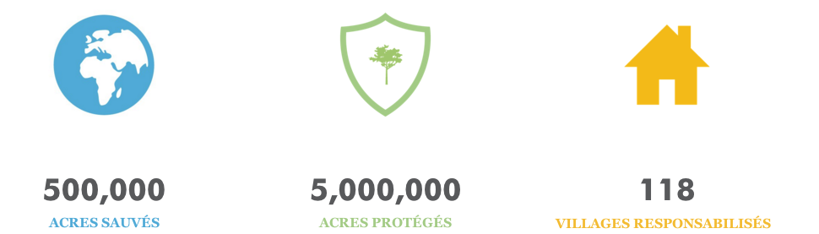

Slide 13

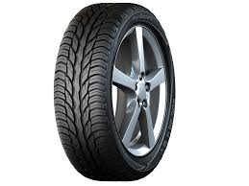
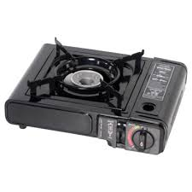
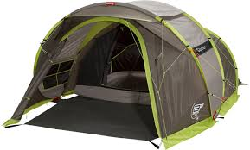
COMMENT AIDER ?
Faire un don pour les associations : PASDB et CoolEarth
Des sponsors pour notre aventure en échange d’encarts publicitaires sur le véhicule et sur le blog
Dons de matériel de camping, d’équipement pour le véhicule. Toute aide bienvenue!

Slide 14
LE BUDGET
Associatif | Montant
Fonds pour les associations | 2,000.00 €
Budget Rally | Montant
Inscription | €689.00
Visas | €1,000.00
Communication | €100.00
Voiture | €1,000.00
Équipement voiture (pneus, plaque protection de moteur...) | €500.00
Équipement de camping | €150.00
Essence | €1,500.00
Frais de nourriture et logements | €1,500.00
Assurance voiture | €350.00
Total | €6,789.00

Slide 15
CONTACTEZ-NOUS
TEAM WROOMBAT :
Mail : teamwroombat@gmail.com
Facebook : Team Wroombat
Blog : globetrotteuseatraverslemonde
Téléphone :
Maureen Garnier : 06 48 12 09 34
Benoit Joachim : 06 83 12 70 64
NOUS AVONS BESOIN DE VOUS… MERCI

